Slide 2

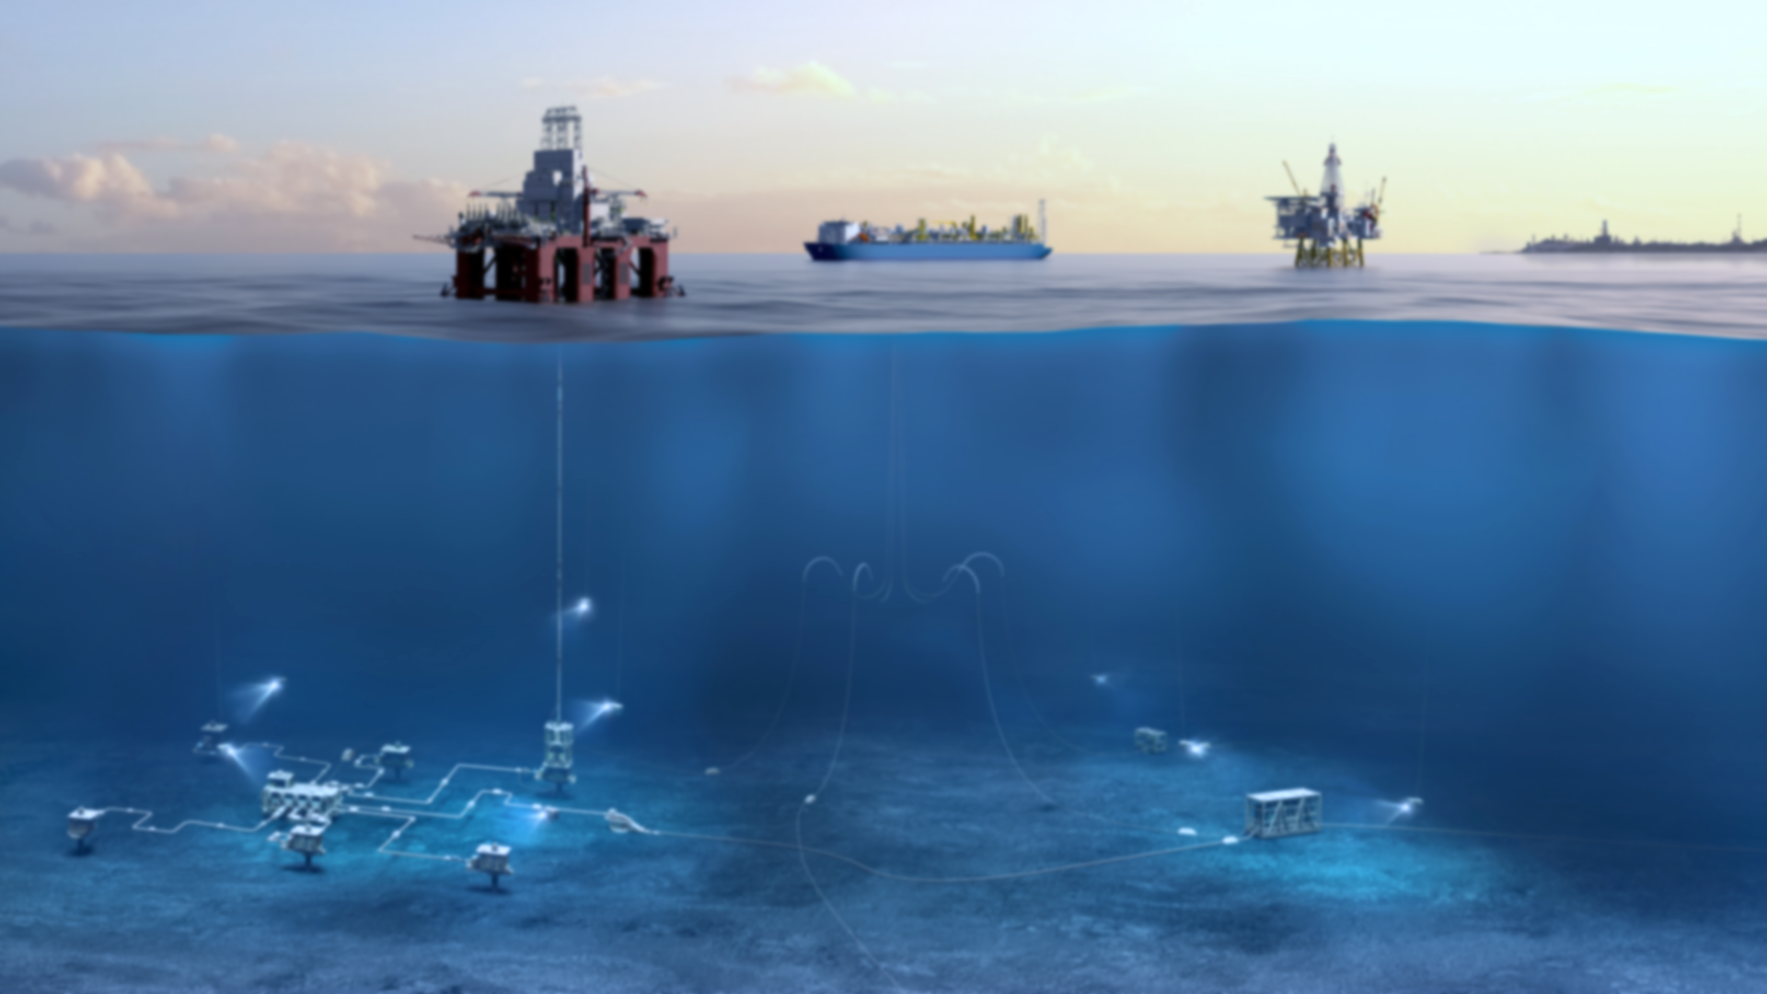
ПРЕДПОСЫЛКИ РАЗВИТИЯ НАПРАВЛЕНИЯ ПОДВОДНОЙ ДОБЫЧИ УГЛЕВОДОРодОВ
ОТСУТСТВИЕ ОБОРУДОВАНИЯ
ДЛЯ ПОДВОДНОЙ ДОБЫЧИ ОТЕЧЕСТВЕННОГО ПРОИЗВОДСТВА (по состоянию на 01.09.2018 г.)
8.4 трлн м³
НЕОБХОДИМОСТЬ РАЗВИТИЯ ТЕХНОЛОГИЙ И ОБОРУДОВАНИЯ для обеспечения доступа к ресурсам на шельфе и обеспечения энергетической безопасности страны
ЗАПАСЫ ГАЗА
НА АРКТИЧЕСКОМ И ДАЛЬНЕВОСТОЧНОМ ШЕЛЬФАХ

Slide 3
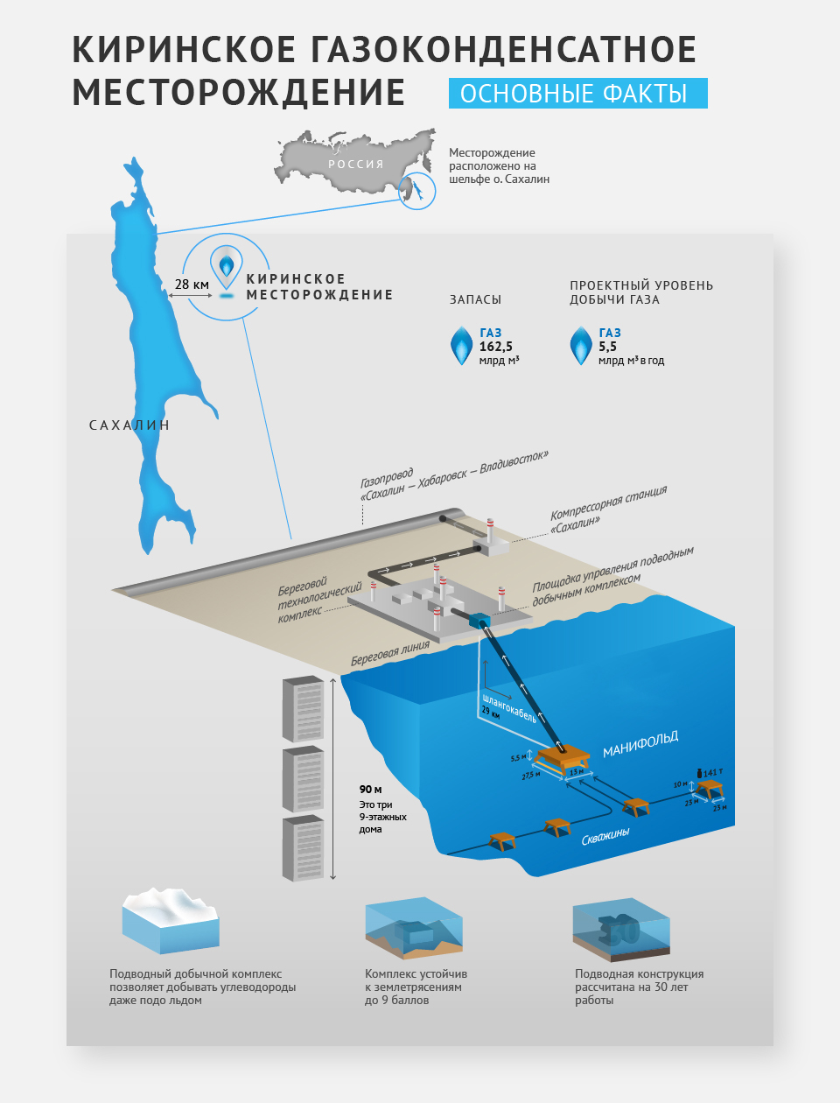
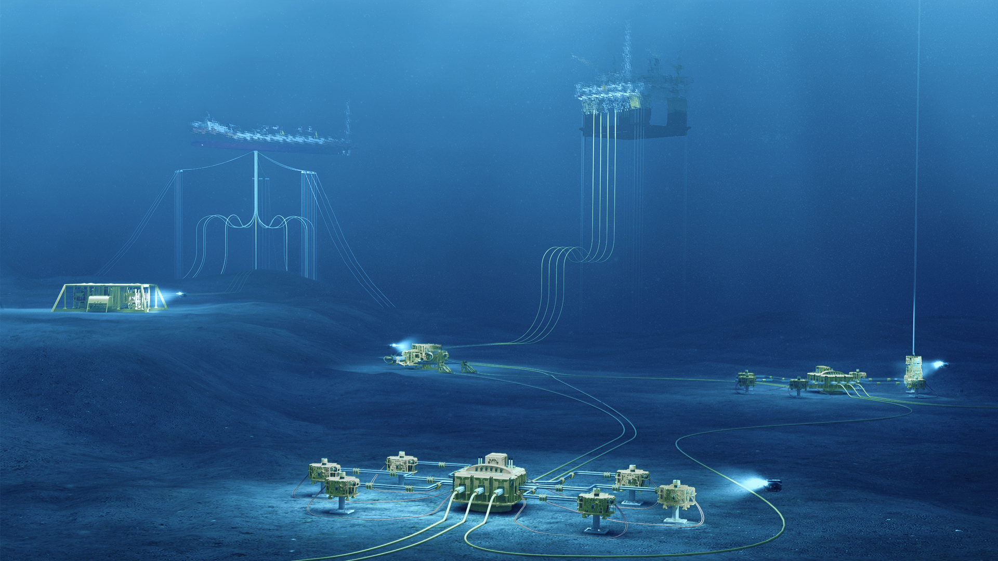

Опыт обустройства шельфовых месторождений. КИРИНСКОЕ ГКМ
2014 г.
НАЧАЛО ДОБЫЧИ ПРИРОДНОГО ГАЗА
ОБОРУДОВАНИЕ СПД ИНОСТРАННОГО ПРОИЗВОДСТВА ИЗГОТОВЛЕНО И ПОСТАВЛЕНО
НЕОБХОДИМОСТЬ ЛОКАЛИЗАЦИИ ИНОСТРАННОГО И РАЗРАБОТКИ ОТЕЧЕСТВЕННОГО ОБОРУДОВАНИЯ
2014 г.
ВВЕДЕНЫ САНКЦИИ, ОГРАНИЧИВАЮЩИЕ СОТРУДНИЧЕСТВО

Slide 4


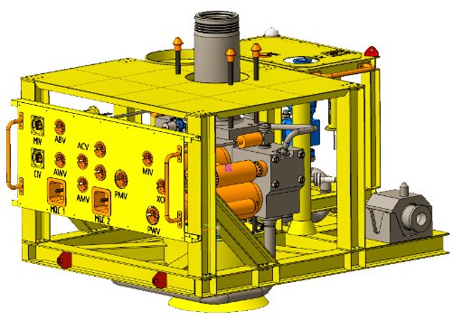
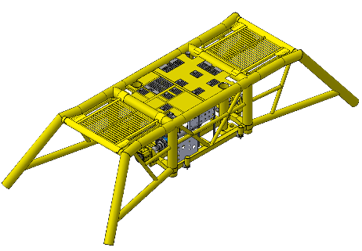
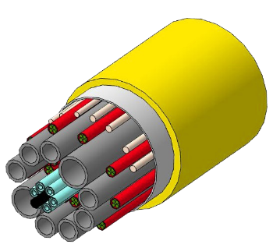
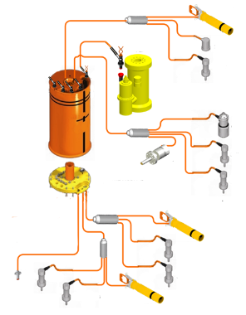
Реализация программы Минпромторга России
ГОСУДАРСТВЕННАЯ ПРОГРАММА «Развитие судостроения и техники для освоения шельфовых месторождений на 2013-2030 годы»
12 ОКР реализуются по разработке и развитию технологий и оборудования для освоения шельфовых месторождений с использованием системы подводной добычи в рамках подпрограммы Минпромторга России
ФОНТАННАЯ АРМАТУРА
МАНИФОЛЬДЫ СБОРНЫЙ И КУСТОВОЙ
СИСТЕМА УПРАВЛЕНИЯ СПД
ШЛАНГОКАБЕЛЬ
с 2021 г.
– ПРИМЕНЕНИЕ ОТЕЧЕСТВЕННОГО ОБОРУДОВАНИЯ

Slide 5








Роль ООО «Газпром 335»
РАЗРАБОТКА БАЗОВОГО ПРОЕКТИРОВАНИЯ (FEED)
101
ИНЖЕНЕР-ПРОЕКТИРОВЩИК *
Разработка системных технических решений
Формирование философии обустройства и эксплуатации месторождения
7
КАНДИДАТОВ ТЕХНИЧЕСКИХ НАУК
ОПЫТНО-КОНСТРУКТОРСКИЕ РАБОТЫ
Разработка РКД на отдельные компоненты
Прочностные, гидравлические и гидродинамические расчеты
ИСПЫТАНИЯ
Приемочные и приемосдаточные испытания
Комплексные испытания
СТАНДАРТИЗАЦИЯ И СЕРТИФИКАЦИЯ
Формирование нормативной документацией СПД
Разработка правил сертификации оборудования и материалов СПД
Формирование перечня требований к компонентам СПД
* Включая сотрудников, работавших в компаниях:

Slide 6


Особенности оборудования СПД
ОБОРУДОВАНИЕ ДОЛЖНО ОТВЕЧАТЬ САМЫМ ВЫСОКИМ ТРЕБОВАНИЯМ
СВЕРХВЫСОКОЕ РАБОЧЕЕ ДАВЛЕНИЕ
АГРЕССИВНАЯ РАБОЧАЯ СРЕДА
ПОВЫШЕННАЯ НАДЕЖНОСТЬ
УСТАНОВКА ПРИ ПОМОЩИ ТНПА

Slide 7
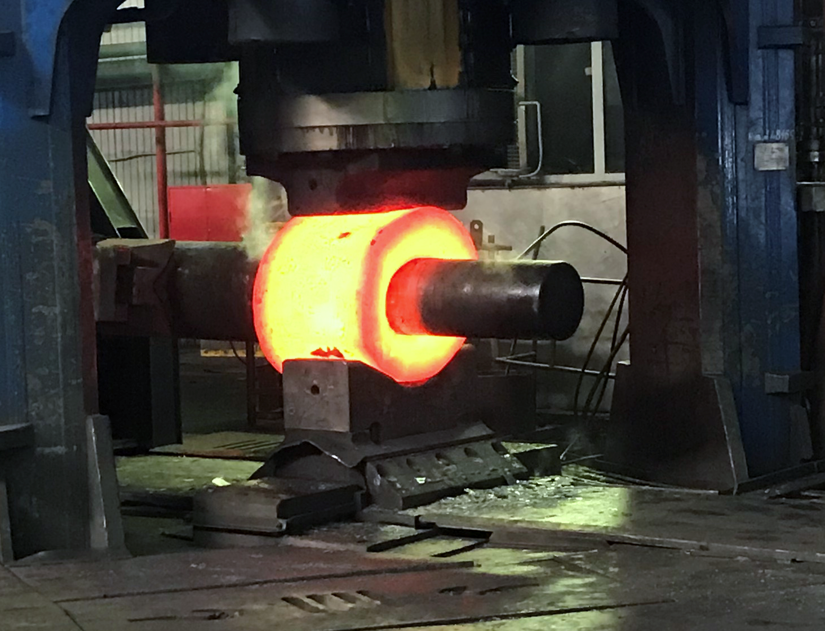

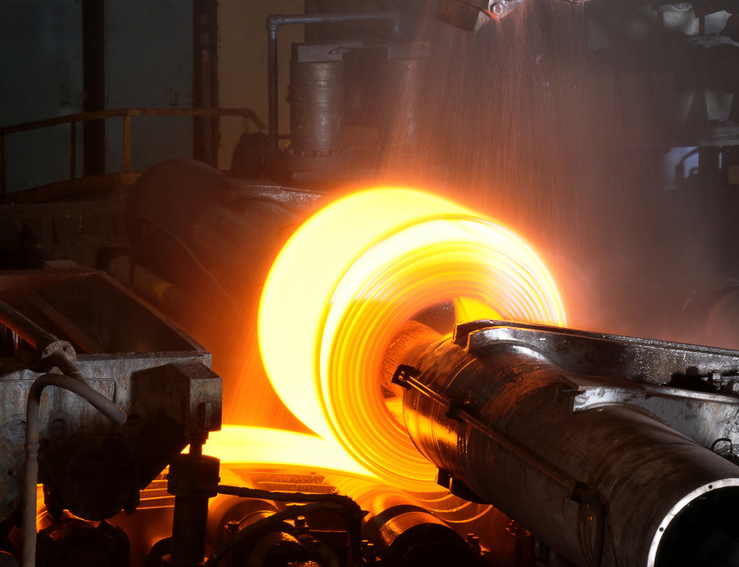
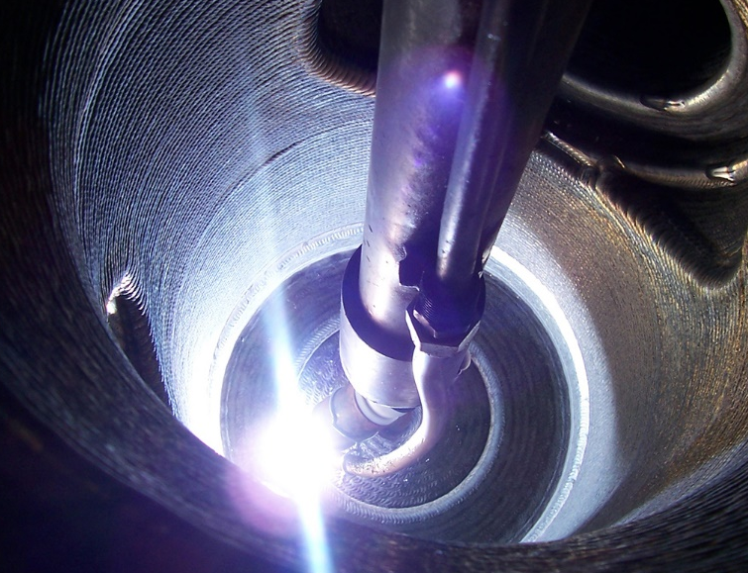
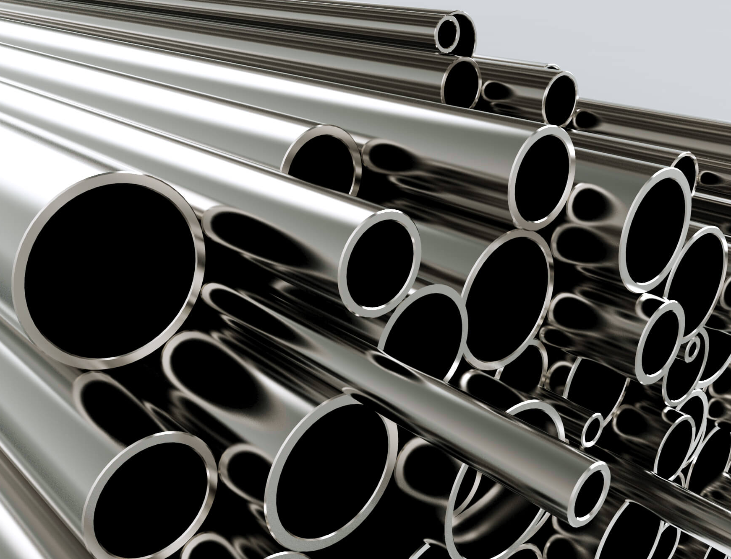

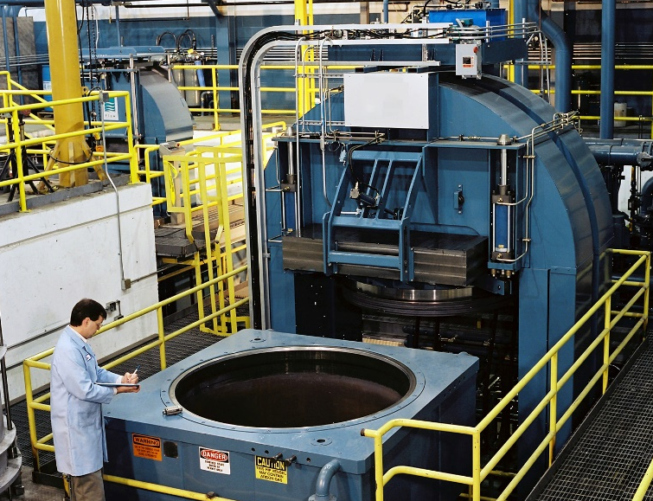


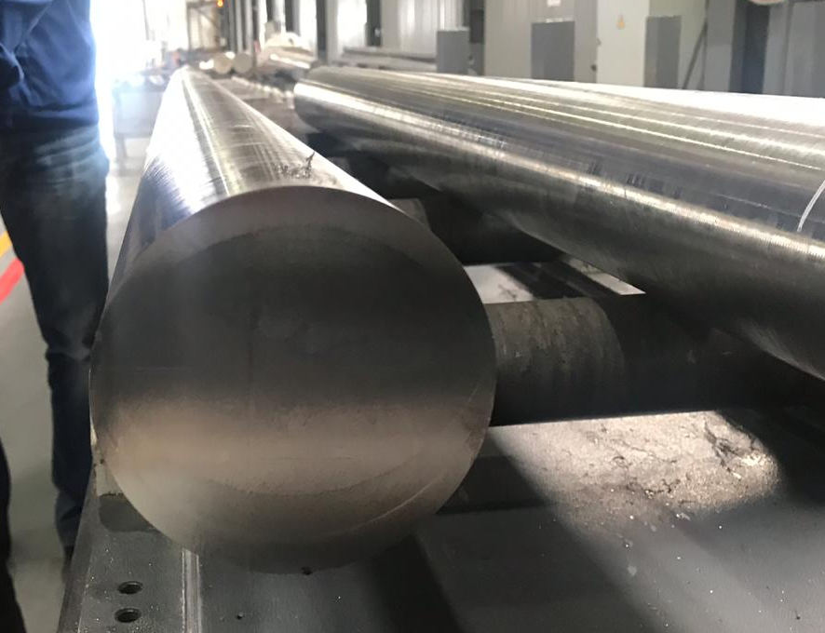
Текущие результаты в рамках реализации программы Минпромторга
РАЗРАБОТАНЫ ТЕХНИЧЕСКИЕ ТРЕБОВАНИЯ к материалам СПД (поковки, отливки, трубная продукция, прокат из конструкционных сталей, крепеж, аноды, наплавочная проволока, неметаллические уплотнения, покрытия и т.д.)
ОСВОЕНО ПРОИЗВОДСТВО ТОЛСТОЛИСТОВОГО ПРОКАТА из конструкционной стали, применяемого в защитных конструкциях манифольда и фонтанной арматуры
РАЗРАБОТАНЫ ТЕХНИЧЕСКИЕ ТРЕБОВАНИЯ к выполнению и аттестации особо ответственных процедур
(сварка, наплавка, нанесение покрытий, термообработка, гибка труб и т.д.)
ОСВОЕНО ПРОИЗВОДСТВО БЕСШОВНЫХ ТРУБ из супердуплексной стали и никелевого сплава, применяемых в шлангокабеле, фонтанной арматуре и манифольде
ОСВОЕНО ПРОИЗВОДСТВО ИЗДЕЛИЙ из супердуплексной стали методом горячего изостатического прессования. Получена первая партия порошка из стали Супердуплекс 25 Cr.
ИЗГОТОВЛЕНА ПЕРВАЯ ТРУБНАЯ ЗАГОТОВКА из стали Супердуплекс 25 Cr, которая будет использована для производства труб опытного образца шлангокабеля

Slide 8
СПАСИБО ЗА ВНИМАНИЕ!

